Slide 1
Здоровье глаз: профилактика близорукости
Н.В.Охотникова
И.о. главного внештатного детского офтальмолога
ГУЗ Ульяновская областная детская клиническая больница имени Ю.Ф.Горячева
2020г.

Slide 2
Что такое миопия?
МИОПИЯ (БЛИЗОРУКОСТЬ) - (от др.-греч. μύω — «щурюсь» и ὄψις — «взгляд, зрение») — это дефект (аномалия рефракции) зрения, при котором изображение формируется не на сетчатке глаза, а перед ней.

Slide 3
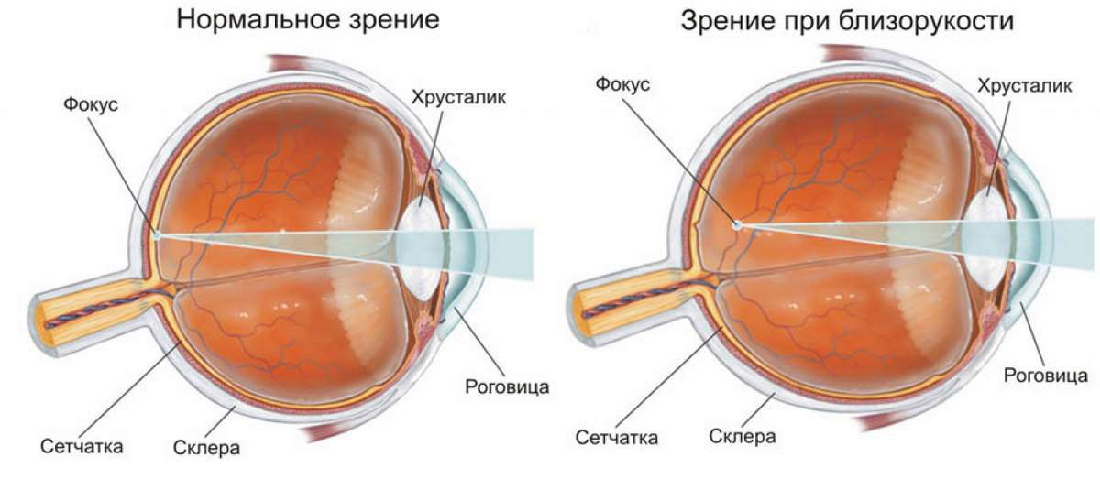
Преломление света в глазу

Slide 4
ДИНАМИКА РАСПРОСТРАНЕННОСТИ МИОПИИ
1903г. – 7% гимназистов России
1914г. – 12% гимназистов России
1953г. – 15 % школьников СССР
1975г. – 20% школьников СССР
1987г. – 32% школьников СССР
2005г. – 28% школьников России (СПб)
2019г. – 34% школьников России (СПб)

Slide 5
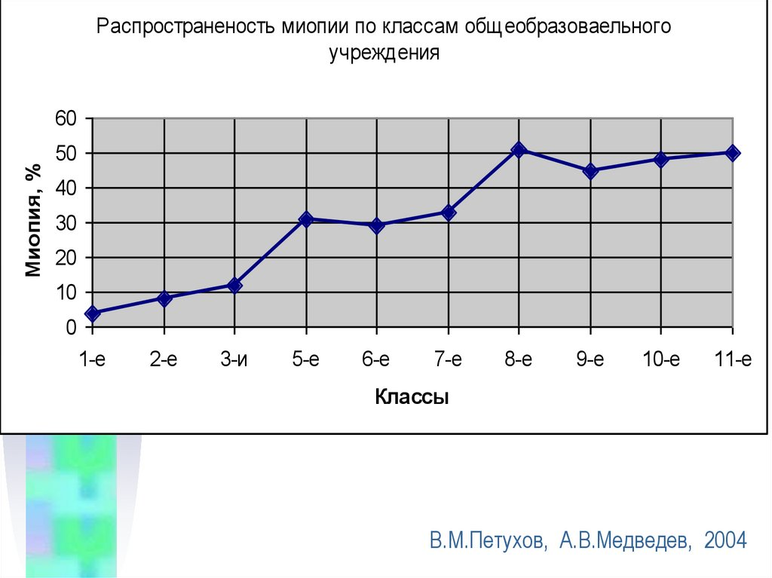
К 11 классу практически каждый второй школьник страдает миопией

Slide 6
Факторы риска
Наследственные факторы - постепенное удлинение глазного яблока. Первые проявления - в детском и подростковом возрасте. В семейном анамнезе зачастую - близорукость у одного или у обоих родителей;
Спазм аккомодации;
Высокая нагрузка на зрительный аппарат, в том числе чтение с близкого расстояния;
Рефракция меньше +0,75 D в 6 лет;
Малое время экспозиции естественного света.

Slide 7
Факторы риска
Алиментарные и метаболические факторы. В частности, показана связь развития миопии и сниженного уровня витамина D в крови у детей и подростков;
По некоторым данным, дети и подростки, проводящие больше времени на свежем воздухе (в том числе и занимающиеся спортом), имеют меньший риск развития миопии. Вероятно, это связано с различным уровнем освещенности.

Slide 8
Профилактика близорукости
- Первичная (гигиена зрительного труда).
- Вторичная (специализированная): - рациональная оптическая коррекция; - лечение привычно-избыточного напряжения аккомодации; - склероукрепляющие операции.

Slide 9
Первичная профиллактика (гигиена зрительного труда)
Прогулки на сведем воздухе не менее 2 часов в день,
Соблюдение правильного режима зрительной работы,
Обеспечение равномерного и достаточного освещения,
Соблюдение правильного режима чтения,
Правильное, сбалансированное питание.

Slide 10
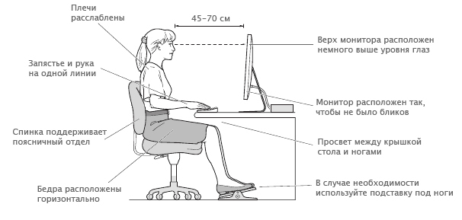
Знаете ли вы, как правильно организовать рабочее место ребенку?

Slide 11
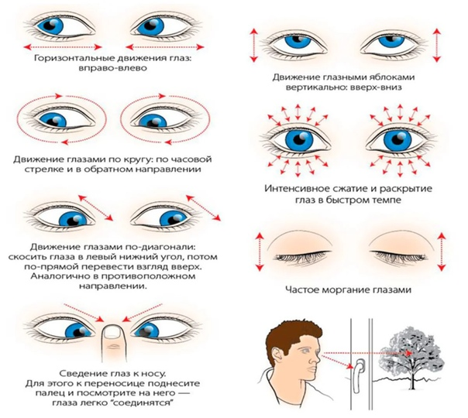
Знаете ли вы, как правильно делать гимнастику для глаз?

Slide 12
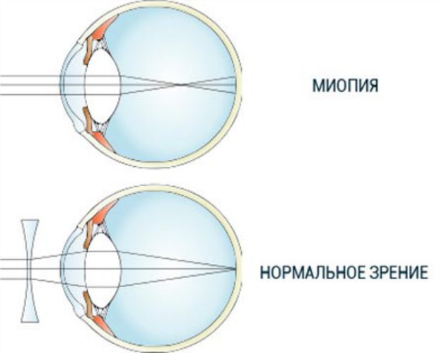
Вторичная (специализированная)
рациональная оптическая коррекция
Не лишайте своего ребенка
возможности видеть и развиваться!!!

Slide 13
Медикаментозная поддержка (назначается офтальмологом),
-витаминотерапия,
-препараты для лечение нарушений аккомодации.
Аппаратное лечение (назначается офтальмологом).

Slide 14
Как повысить мотивацию ребенка (и родителей) соблюдать комплексную терапию (самостоятельно делать гимнастику, гулять, регулировать время с гаджетом)
• Прежде всего, информированием о дальнейших «перспективах» миопии:
- Прогрессирование (иногда до высоких степеней)
- Развитие дистрофии сетчатки, угрожающей ее отслойкой
- Ограничение спортивной и профессиональной пригодности
- Сложности родовспоможения при высокой миопии
- Снижение качества полноценной жизни
• Активным участием родителей в прогулках, подвижных играх и тренировочных упражнениях с ребенком

Slide 15
Спасибо за внимание!

